Slide 1
SEMINARIO 2
ALGEBRA DE CONMUTACION.
FUNCIONES DE CONMUTACION.
TECNOLOGÍA Y ORGANIZACIÓN DE COMPUTADORES
1º Grado en Ingeniería Informática.
Notes:
50 min

Slide 2
SEMINARIO 2.
ALGEBRA DE CONMUTACION.
FUNCIONES DE CONMUTACION.
Resumen:
      En este seminario se tratarán aspectos relacionados con los fundamentos matemáticos, que son la base del proceso de análisis y diseño, de los sistemas digitales.
  Indice:
    1. Algebra de Boole.
    2. Funciones de conmutacion.
    3. Representacion de Funciones.
    4. Implementacion de Funciones.
Bibliografía:
HAY96] [LLOR03] [GAJS97] [MAN03] [NEL96] [ROT04][WAK06]
TECNOLOGÍA Y ORGANIZACIÓN DE COMPUTADORES

Slide 3

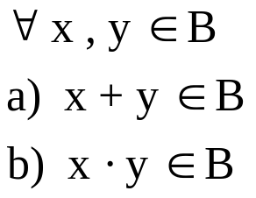
1. Álgebra de Boole. Postulados.
Un conjunto B se dice que tiene estructura de Álgebra de Boole si cumple los siguientes Postulados:
Postulado 1. Número de elementos. El conjunto B, debe contener al menos dos elementos distintos entre sí.
Postulado 2. Leyes de composición interna. En el conjunto B se definen dos leyes de composición interna denominadas Suma Lógica u Operación OR (+) y Producto Lógico u Operación AND (·)
TECNOLOGÍA Y ORGANIZACIÓN DE COMPUTADORES
Notes:
Los circuitos digitales se implementan con componentes lógicos como puertas y biestables. Estos componentes implementan funciones del álgebra de Boole, por ello hay que conocerla previamente.
El álgebra de Boole es una herramienta para el análisis y síntesis de sistemas digitales.
Como toda estructura matemática, el álgebra de Boole se define dando una serie de elementos, definiendo operadores y estableciendo axiomas y teoremas:
Un conjunto de elementos es una colección de objetos que comparten alguna propiedad. Un conjunto finito de elementos se determina listando entre llaves sus elementos.
Operadores binarios que son reglas que asignan a un par de elementos del conjunto un único elemento de dicho conjunto
Axiomas: suposiciones básicas a partir de las que se pueden deducir por medio de teoremas todas las propiedades del sistema

Slide 4
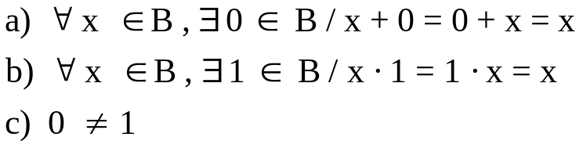
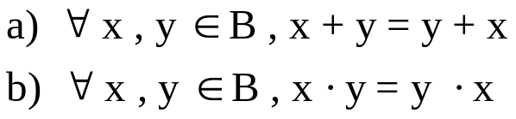
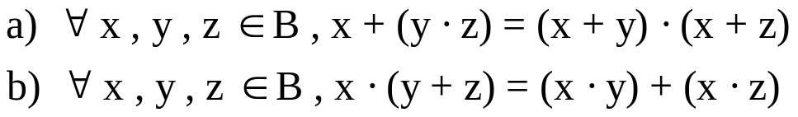
1. Álgebra de Boole. Postulados.
Postulado 3. Existencia de Elementos Neutros. Existen en B el elemento neutro correspondiente a la operación OR, denominado 0 y el elemento neutro correspondiente a la operación AND, denominado 1, diferentes entre sí, únicos y tales que:
Postulado 4. Propiedad Conmutativa. Para cada x e y elementos de B:
Postulado 5. Propiedad Distributiva. Para cada x, y, z elementos de B:
TECNOLOGÍA Y ORGANIZACIÓN DE COMPUTADORES
Notes:
Los circuitos digitales se implementan con componentes lógicos como puertas y biestables. Estos componentes implementan funciones del álgebra de Boole, por ello hay que conocerla previamente.
El álgebra de Boole es una herramienta para el análisis y síntesis de sistemas digitales.
Como toda estructura matemática, el álgebra de Boole se define dando una serie de elementos, definiendo operadores y estableciendo axiomas y teoremas:
Un conjunto de elementos es una colección de objetos que comparten alguna propiedad. Un conjunto finito de elementos se determina listando entre llaves sus elementos.
Operadores binarios que son reglas que asignan a un par de elementos del conjunto un único elemento de dicho conjunto
Axiomas: suposiciones básicas a partir de las que se pueden deducir por medio de teoremas todas las propiedades del sistema

Slide 5
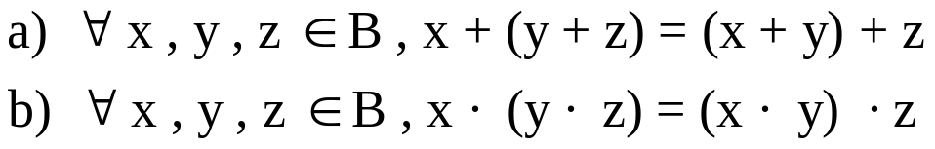

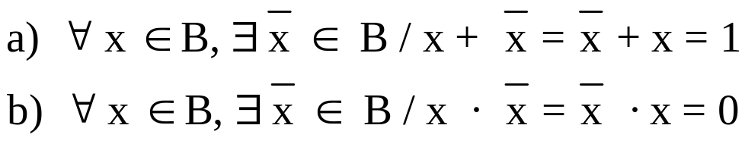
1. Álgebra de Boole. Postulados.
Postulado 6. Propiedad Asociativa. Para cada x, y, z elementos de B:
Postulado 7. Existencia de Complementos. Para cada x en B existe un elemento único denotado por , denominado elemento opuesto o complemento de x tal que
TECNOLOGÍA Y ORGANIZACIÓN DE COMPUTADORES
Notes:
Los circuitos digitales se implementan con componentes lógicos como puertas y biestables. Estos componentes implementan funciones del álgebra de Boole, por ello hay que conocerla previamente.
El álgebra de Boole es una herramienta para el análisis y síntesis de sistemas digitales.
Como toda estructura matemática, el álgebra de Boole se define dando una serie de elementos, definiendo operadores y estableciendo axiomas y teoremas:
Un conjunto de elementos es una colección de objetos que comparten alguna propiedad. Un conjunto finito de elementos se determina listando entre llaves sus elementos.
Operadores binarios que son reglas que asignan a un par de elementos del conjunto un único elemento de dicho conjunto
Axiomas: suposiciones básicas a partir de las que se pueden deducir por medio de teoremas todas las propiedades del sistema

Slide 6
1. Álgebra de Boole. Postulados.
Los postulados del Álgebra de Boole tienen dos enunciados paralelos, de manera que se cumple el principio de dualidad:
Si en una expresión que es cierta se sustituyen 0 por 1, o + por ·, y viceversa, en todos los lugares en que aparezca, se obtiene otra expresión, llamada dual, que también es cierta.
Cada teorema que se puede demostrar mediante álgebra de Boole, tiene un dual que también es verdad.
TECNOLOGÍA Y ORGANIZACIÓN DE COMPUTADORES
Notes:
Los postulados y teoremas del álgebra de Boole tienen dos enunciados paralelos: principio de dualidad

Slide 7
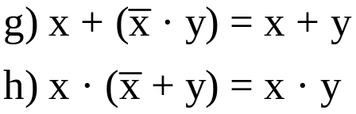
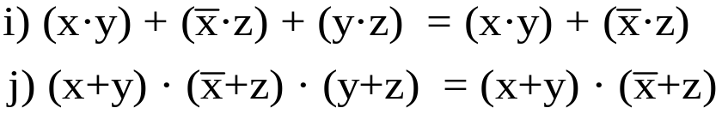

1. Álgebra de Boole. Teoremas.
TEOREMA 1: Leyes de Absorción :

  a) x + 1 = 1 c) x · x = x e) x + (x · y) = x
  b) x · 0 = 0 d) x + x = x f) x · (x + y) = x
TEOREMA 2: Los elementos 0 y 1 son distintos, y complementarios el uno del otro:
TECNOLOGÍA Y ORGANIZACIÓN DE COMPUTADORES

Slide 8

1. Álgebra de Boole. Teoremas.
TEOREMA 3: El complemento del complemento de cada elemento es el propio elemento.
TEOREMA 4: Leyes de De Morgan:
TECNOLOGÍA Y ORGANIZACIÓN DE COMPUTADORES

Slide 9
2. Funciones de conmutación. Definición.
VARIABLE DE CONMUTACIÓN: Variable que en un determinado
instante puede tomar el valor lógico 0 ó 1.
LITERAL: Es una variable o su complemento.
FUNCIÓN DE COMMUTACIÓN: Es una aplicación del conjunto
producto cartesiano
f : B^{n} → B
(x_{n-1} , x_{n-2} , .... , x₀) → f (x_{n-1} , x_{n-2} , .... , x₀) € B
siendo B = {0 , 1}.
TECNOLOGÍA Y ORGANIZACIÓN DE COMPUTADORES
Notes:
Dadas unas entradas se obtendrán unas determinadas salidas.
A las entradas y salidas de un cto de conmutación se les denomina variables de conmutación

Slide 10
Representación con Tablas de Verdad.
2. Funciones de conmutación.
Tablas Verdad:
  Para una función de conmutación de n-variables, una Tabla de Verdad es una tabla con 2^{n} filas (una por cada una de las combinaciones de entradas) en la que se representan TODOS los valores de la función, para todos y cada uno de sus valores de entradas.
Ejemplo:
 | Tabla verdad
 | x | y | z | f(x,y,z)
 | 0 0 0 0 | 0 0 1 1 | 0 1 0 1 | 1 1 0 1
 | 1 1 1 1 | 0 0 1 1 | 0 1 0 1 | 0 0 0 0
TECNOLOGÍA Y ORGANIZACIÓN DE COMPUTADORES
Notes:
Tabla grande: como pasar de la expresión algebraica a la tabla verdad
Tabla verdad: expresar en una tabla los valores de la salida para combinación de entrada

Slide 11

2. Funciones de conmutación de una variable.
Función de conmutación de 1 variable: (n=1): {0,1} → {0,1}
 |  | Asignación de valores
Variable | x | f₀(x) | f₁(x) | f₂(x) | f₃(x)
Combinaciones | 0 1 | 0 0 | 0 1 | 1 0 | 1 1
Combinaciones posibles de dos valores
  Funciones constantes: f₀ = 0 ; f₃ = 1
  Funciones de una variable: f₁ = x ; f₂ =
TECNOLOGÍA Y ORGANIZACIÓN DE COMPUTADORES
Notes:
Una función de conmutación es una aplicación del conjunto {0,1}^{n} en {0,1}
Una función de conmutación de 1 variable es una aplicación de {0, 1} en {0, 1}

Slide 12
2. Funciones de conmutación de dos variables.
Función de conmutación de 2 variables (n=2, 2²=4 combinaciones): {00, 01, 10, 11} → {0,1}
x₁
f_{i}
z = f_{i}(x₁, x₀); i=0,…,15
x₀
Entradas |  | Funciones posibles
x₁ | x₀ | f₀ | f₁ | f₂ | f₃ | f₄ | f₅ | f₆ | f₇ | f₈ | f₉ | f₁₀ | f₁₁ | f₁₂ | f₁₃ | f₁₄ | f₁₅
0 | 0 | 0 | 1 | 0 | 1 | 0 | 1 | 0 | 1 | 0 | 1 | 0 | 1 | 0 | 1 | 0 | 1
0 | 1 | 0 | 0 | 1 | 1 | 0 | 0 | 1 | 1 | 0 | 0 | 1 | 1 | 0 | 0 | 1 | 1
1 | 0 | 0 | 0 | 0 | 0 | 1 | 1 | 1 | 1 | 0 | 0 | 0 | 0 | 1 | 1 | 1 | 1
1 | 1 | 0 | 0 | 0 | 0 | 0 | 0 | 0 | 0 | 1 | 1 | 1 | 1 | 1 | 1 | 1 | 1
TECNOLOGÍA Y ORGANIZACIÓN DE COMPUTADORES
Notes:
Valores posibles para las distintas combinaciones de entrada
Dada una función de dos variables, hay 4 combinaciones de entrada, entonces la función quedará definida con cuatro salidas. Cada combinación posible de salidas corresponderá a una función distinta; es decir, las salidas posibles para todas las funciones de 2 variables serán:
(0000),(1000),(0100), (1100), …..
Están todas las funciones posibles (no hay ninguna más)

Slide 13
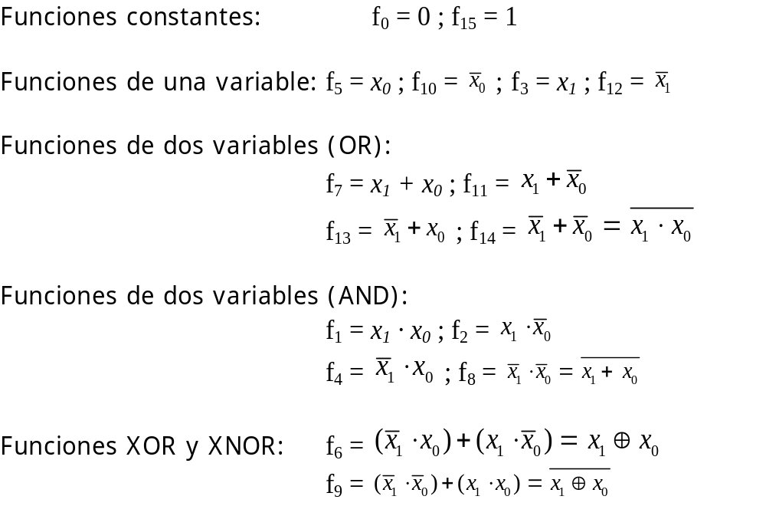
2. Funciones de conmutación de dos variables.
TECNOLOGÍA Y ORGANIZACIÓN DE COMPUTADORES

Slide 14
2. Funciones de conmutación de más de dos variables.
El conjunto de las funciones de conmutación se puede considerar como caso particular del álgebra de Boole, en la que se pueden definir las funciones suma lógica (OR), el producto lógico (AND), y la negación o complemento (NOT).
Esta estructura, recibe el nombre de Algebra de Conmutación de las Funciones de n-variables.
Para implementar funciones de número de variables superior a dos, se pueden utilizar funciones de dos variables y las propiedades del Álgebra de Boole sobre el conjunto de funciones de dos variables.
TECNOLOGÍA Y ORGANIZACIÓN DE COMPUTADORES
Notes:
Estas funciones están en la tabla de la transparencia anterior;
f₀=0 es la función nula
f₁=x·y (AND),
f₁₅=0 es la función unidad
f₃=x, f₅=y, f₁₀=y’, f₁₂=x’
Etc.
XOR, x ⊕ y = x · y’ + x’ · y
XNOR, (x ⊕ y)’ = x · y + x’ · y’

Slide 15
2. Funciones de conmutación incompletamente especificadas.
Una función de conmutación de n-variables se dice que es (o que está) incompletamente especificada cuando sobre ella concurren alguna de estas circunstancias:
  Existen algunos valores de sus variables para los cuales se desconoce el valor que tome la función en esas condiciones
  Existen algunos valores de sus variables que no se pueden presentar. Por tanto, no importa el valor que pueda tomar la función para dicho valor de entrada.
  Que aún existiendo todos los valores posibles de sus entradas, sea irrelevante o que no importe el valor que pueda tomar la función para dicho valor de entrada.
TECNOLOGÍA Y ORGANIZACIÓN DE COMPUTADORES
Notes:
Estas funciones están en la tabla de la transparencia anterior;
f₀=0 es la función nula
f₁=x·y (AND),
f₁₅=0 es la función unidad
f₃=x, f₅=y, f₁₀=y’, f₁₂=x’
Etc.
XOR, x ⊕ y = x · y’ + x’ · y
XNOR, (x ⊕ y)’ = x · y + x’ · y’

Slide 16
2. Funciones de conmutación incompletamente especificadas.
X₃ X₂ X₁ X ₀ |  | f
0 0 0 0 0 0 0 1 0 0 1 0 0 0 1 1 0 1 0 0 0 1 0 1 0 1 1 0 0 1 1 1 1 0 0 0 1 0 0 1 1 0 1 0 1 0 1 1 1 1 0 0 1 1 0 1 1 1 1 0 1 1 1 1 | 0 1 2 3 4 5 6 7 8 9 10 11 12 13 14 15 | 0 1 1 1 0 1 0 1 0 0 - - - - - -
Ejemplo:
Obtenga la tabla de verdad de una función de conmutación que detecte los números primos (no considerar el 0) para un dato BCD.
TECNOLOGÍA Y ORGANIZACIÓN DE COMPUTADORES
Notes:
Estas funciones están en la tabla de la transparencia anterior;
f₀=0 es la función nula
f₁=x·y (AND),
f₁₅=0 es la función unidad
f₃=x, f₅=y, f₁₀=y’, f₁₂=x’
Etc.
XOR, x ⊕ y = x · y’ + x’ · y
XNOR, (x ⊕ y)’ = x · y + x’ · y’

Slide 17
3. Representación de funciones de conmutación. Expresiones Algebraicas.
Expresiones Algebraicas:
  Para una función de conmutación de n-variables, una expresión algebraica es una expresión matemática utilizando variables (o sus complementos) y las funciones básicas del Álgebra de Boole (AND , OR, NAND, NOR, XOR y XNOR).
  Una misma función puede expresarse mediante diferentes expresiones algebraicas equivalentes.
Ejemplo:
f(x, y, z) = x · (y + z) = x · y + x · z
TECNOLOGÍA Y ORGANIZACIÓN DE COMPUTADORES
Notes:
Tabla grande: como pasar de la expresión algebraica a la tabla verdad
Tabla verdad: expresar en una tabla los valores de la salida para combinación de entrada

Slide 18
3. Representación de funciones de conmutación. Expresiones Algebraicas.
Variable de Conmutación: Variable que en un determinado instante puede tomar el valor lógico 0 ó 1.
Literal: una variable de conmutación o su complemento.
Término producto: literales conectados por el operador AND.
Término suma: literales conectados por el operador OR.
Término producto normal: Es un término producto el que no aparece repetido ningún literal.
Término suma normal: Es un término suma en el que no aparece repetido ningún literal.
Minterm (término producto canónico): Para un conjunto de n variables es un término producto normal en el que aparecen todos los n literales sin estar repetidos, una y sólo una vez.
Maxterm (término suma canónico): Para un conjunto de n variables es un término suma normal en el que aparecen todos los n literales sin estar repetidos, una y sólo una vez.
TECNOLOGÍA Y ORGANIZACIÓN DE COMPUTADORES

Slide 19
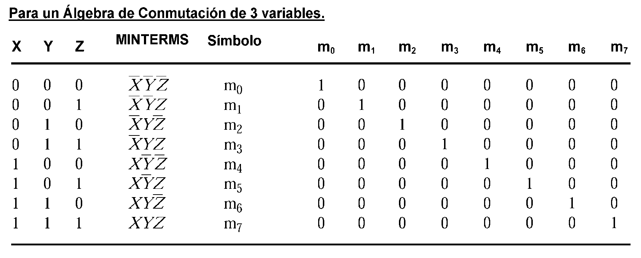
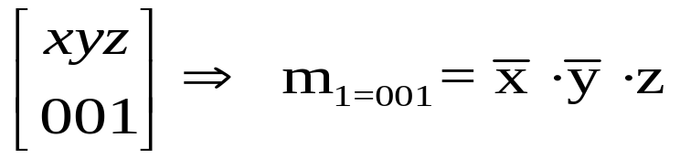
3. Representación de funciones de conmutación. Expresiones Algebraicas. Concepto de MINTERM.
Ejemplo de un Minterm:
TECNOLOGÍA Y ORGANIZACIÓN DE COMPUTADORES

Slide 20
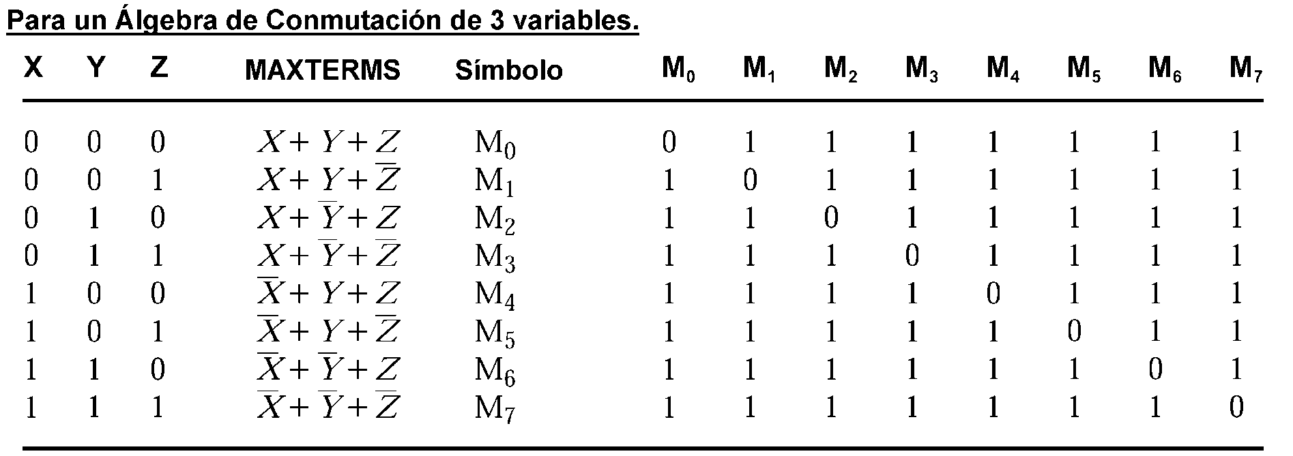
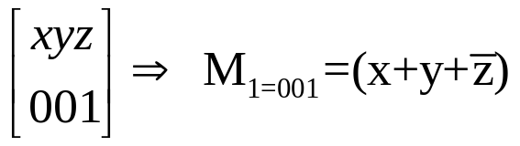
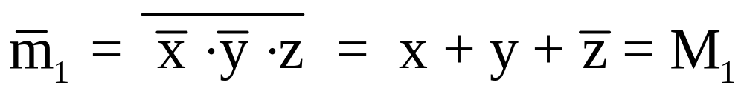
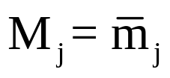
3. Representación de funciones de conmutación. Expresiones Algebraicas. Concepto de MAXTERM.
Ejemplo de un Maxterm:
Obsérvese además que:
TECNOLOGÍA Y ORGANIZACIÓN DE COMPUTADORES

Slide 21
3. Representación de funciones de conmutación. Expresiones Algebraicas. Teorema de Shannon.
Teorema de Shannon:
  Toda función conmutación se puede expresar como una suma única de minterms. Esta forma se denomina “forma canónica” de la función expresada como suma de minterms.
  Toda función conmutación se puede expresar como un producto único de maxterms. Esta forma se denomina “forma canónica” de la función expresada como producto de maxterms.
TECNOLOGÍA Y ORGANIZACIÓN DE COMPUTADORES
Notes:
La forma canónica es única

Slide 22
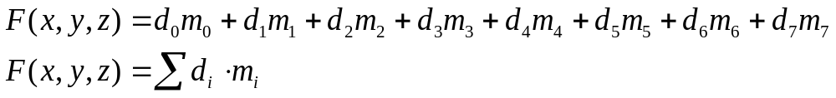
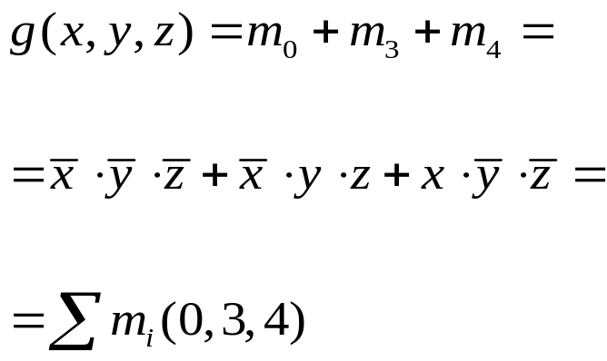
3. Representación de funciones de conmutación. Expresiones Algebraicas. Teorema de Shannon.
X,Y,Z
0 0 0
0 0 1
0 1 0
0 1 1
1 0 0
1 0 1
1 1 0
1 1 1
F(X,Y,Z)
d0
d1
d2
d3
d4
d5
d6
d7
Cualquier función de conmutación F de n variables puede expresarse como una suma única de minterms.
X,Y,Z
(0) 0 0 0
(1) 0 0 1
(2) 0 1 0
(3) 0 1 1
(4) 1 0 0
(5) 1 0 1
(6) 1 1 0
(7) 1 1 1
g(X,Y,Z)
1 = do
0 = d1
0 = d2
1 = d3
1 = d4
0 = d5
0 = d6
0 = d7
Ejemplo
TECNOLOGÍA Y ORGANIZACIÓN DE COMPUTADORES
Notes:
La forma canónica es única

Slide 23
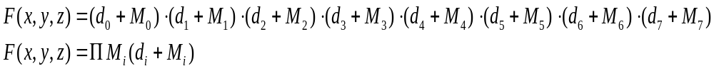
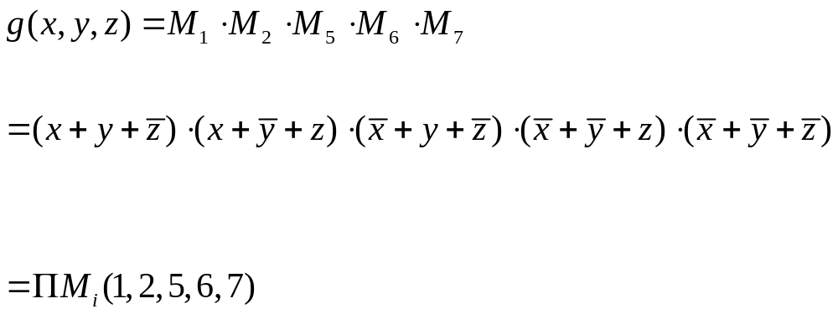
3. Representación de funciones de conmutación. Expresiones Algebraicas. Teorema de Shannon.
X,Y,Z
0 0 0
0 0 1
0 1 0
0 1 1
1 0 0
1 0 1
1 1 0
1 1 1
F(X,Y,Z)
d0
d1
d2
d3
d4
d5
d6
d7
Cualquier función de conmutación F de n variables puede expresarse como una producto único de maxterms.
X,Y,Z
(0) 0 0 0
(1) 0 0 1
(2) 0 1 0
(3) 0 1 1
(4) 1 0 0
(5) 1 0 1
(6) 1 1 0
(7) 1 1 1
g(X,Y,Z)
1 = do
0 = d1
0 = d2
1 = d3
1 = d4
0 = d5
0 = d6
0 = d7
Ejemplo
TECNOLOGÍA Y ORGANIZACIÓN DE COMPUTADORES
Notes:
La forma canónica es única

Slide 24
3. Representación de funciones de conmutación. Expresiones Algebraicas.
Los minterms de una función determinada son los correspondientes a las entradas para las que la función es “1”. Los minterms realizan los “unos” de la función.
Los maxterms de una función determinada son los correspondientes a las entradas para las que la función es “0”. Los maxterms realizan los “ceros” de la función.
TECNOLOGÍA Y ORGANIZACIÓN DE COMPUTADORES

Slide 25
3. Representación de funciones de conmutación. Mapas de Karnaugh.
Mapas de Karnaugh:
  Para una función de conmutación de n-variables, un mapa de Karnaugh es una tabla con 2^{n} celdas o casillas, cada una de ellas con la misión de albergar un valor de la función.
  Cada celda o casilla está unívocamente identificada por n coordenadas.
  Si la función de conmutación tiene un número de variables par (n = 2k) el mapa estará formado por 2^{k} filas y 2^{k} columnas.
  Si la función de conmutación tiene un número de variables impar (n = 2k+1) el mapa estará formado por 2^{int(k/2)} filas y 2^{int(k/2)+1} columnas, o viceversa, siendo int(k/2) la parte entera de K/2.
TECNOLOGÍA Y ORGANIZACIÓN DE COMPUTADORES
Notes:
Tabla grande: como pasar de la expresión algebraica a la tabla verdad
Tabla verdad: expresar en una tabla los valores de la salida para combinación de entrada

Slide 26
3. Representación de funciones de conmutación. Mapas de Karnaugh.
A
B
0
1
A
0
AB
0
2
CD
00
01
11
10
1
00
1
3
0
4
12
8
2 Variables (AB)
01
AB
A
1
5
13
9
D
C
00
01
11
10
11
C
3
7
15
11
0
0
2
6
4
10
2
6
14
10
1
1
3
7
5
B
4 variables (ABCD)
B
3 Variables (ABC)
TECNOLOGÍA Y ORGANIZACIÓN DE COMPUTADORES

Slide 27
3. Representación de funciones de conmutación. Mapas de Karnaugh.
Mapa de Karnaugh de 5 variables (ABCDE)
B
B
BC
BC
DE
00
01
11
10
DE
00
01
11
10
00
00
0
4
12
8
16
20
28
24
01
01
1
5
13
9
17
21
29
25
E
E
11
11
D
3
7
15
11
D
19
23
31
27
10
10
2
6
14
10
18
22
30
26
C
C
A=1
TECNOLOGÍA Y ORGANIZACIÓN DE COMPUTADORES

Slide 28
3. Representación de funciones de conmutación. Mapas de Karnaugh.
B=1
CD
CD
EF
00
01
11
10
00
01
11
10
EF
00
00
0
4
12
8
16
20
28
24
01
01
1
5
13
9
17
21
29
25
11
11
3
7
15
11
19
23
31
27
10
Mapa K de 6 variables (ABCDEF)
18
10
2
6
14
10
22
30
26
00
00
32
36
44
40
48
52
60
56
A=1
01
01
33
37
45
41
49
53
61
57
11
11
35
39
47
43
51
55
63
59
10
34
46
42
50
62
58
10
38
54
EF
00
01
11
10
00
01
11
10
EF
CD
CD
TECNOLOGÍA Y ORGANIZACIÓN DE COMPUTADORES

Slide 29
3. Representación de funciones de conmutación. Mapas de Karnaugh.
Otra forma de representar mapas de Karnaugh.
2 variables
 | 0 | 1
0 | 0 | 1
1 | 2 | 3
3 variables
 | 00 | 01 | 11 | 10
0 | 0 | 1 | 3 | 2
1 | 4 | 5 | 7 | 6
y
yz
x
x
4 variables
 | 00 | 01 | 11 | 10
00 | 0 | 1 | 3 | 2
01 | 4 | 5 | 7 | 6
11 | 12 | 13 | 15 | 14
10 | 8 | 9 | 11 | 10
zk
5 variables
 | 000 | 001 | 011 | 010 | 110 | 111 | 101 | 100
00 | 0 | 1 | 3 | 2 | 6 | 7 | 5 | 4
01 | 8 | 9 | 11 | 10 | 14 | 15 | 13 | 12
11 | 24 | 25 | 27 | 26 | 30 | 31 | 29 | 28
10 | 16 | 17 | 19 | 18 | 22 | 23 | 21 | 20
xy
zuv
xy
TECNOLOGÍA Y ORGANIZACIÓN DE COMPUTADORES

Slide 30
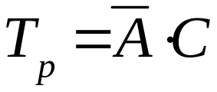


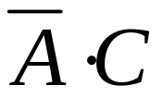


3. Representación de funciones de conmutación.
Mapas de Karnaugh.
Identificación de términos producto y términos suma.
Ejemplo 1:
Los términos producto pueden identificarse en el mapa de Karnaugh como las regiones intersección que definen los literales que forman el término producto.
AB
A
AB
A
AB
A
CD
00
01
11
10
CD
00
01
11
10
CD
00
01
11
10
00
1
1
00
00
0
4
12
8
0
4
12
8
0
4
12
8
1
1
01
01
01
1
5
13
9
D
1
5
13
9
D
1
5
13
9
D
11
1
1
11
1
1
1
1
11
1
1
C
3
7
15
11
C
3
7
15
11
C
3
7
15
11
10
1
1
10
1
1
1
1
10
1
1
2
6
14
10
2
6
14
10
2
6
14
10
B
B
B

Slide 31
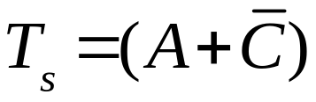


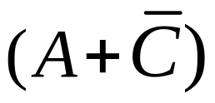

3. Representación de funciones de conmutación.
Mapas de Karnaugh.
Identificación de términos producto y términos suma.
Ejemplo 2:
Un término suma puede obtenerse como el dual del correspondiente término producto, sustituyendo los literales por sus complementados y el producto por la suma.
A
AB
A
A
AB
AB
CD
00
01
11
10
CD
00
01
11
10
CD
00
01
11
10
0
0
1
1
1
1
1
1
1
1
1
1
00
00
0
4
12
8
00
0
4
12
8
0
4
12
8
0
0
1
1
1
1
1
1
1
1
1
1
01
01
01
1
5
13
9
D
1
5
0
13
9
D
1
5
13
9
D
0
0
1
1
11
0
0
0
0
0
1
1
11
3
7
15
11
11
3
7
15
11
C
3
7
1
15
11
C
0
0
0
0
C
0
0
1
0
0
1
10
10
1
10
2
6
14
10
2
6
14
10
2
6
14
10
B
B
B

Slide 32

3. Representación de funciones de conmutación. Mapas de Karnaugh.
AB
A
AB
A
AB
A
CD
00
01
11
10
CD
00
01
11
10
CD
00
01
11
10
00
1
1
00
1
1
00
0
4
12
8
0
4
12
8
0
4
12
8
01
1
1
01
1
1
01
1
5
13
9
D
1
5
13
9
D
1
5
13
9
D
11
1
1
11
1
1
11
1
1
1
1
C
3
7
15
11
C
3
7
15
11
C
3
7
15
11
10
1
1
10
1
1
10
1
1
1
1
2
6
14
10
2
6
14
10
2
6
14
10
B
B
B
A
Las casillas sombreadas indican valor “1” y el resto valor “0”
AB
CD
00
01
11
10
00
0
4
12
8
01
1
5
13
9
1
D
11
3
7
15
11
C
1
10
2
6
14
10
B
TECNOLOGÍA Y ORGANIZACIÓN DE COMPUTADORES

Slide 33
4. Implementación física de funciones de conmutación.
La implementación del circuito lógico, a partir de una expresión booleana, dependerá de las puertas lógicas disponibles:
  Con cualquier tipo de puerta lógica
  A partir de una expresión de suma de productos:
    puertas AND/OR
    NAND/NAND
  A partir de una expresión de producto de sumas:
    Puertas OR/AND
    NOR/NOR
TECNOLOGÍA Y ORGANIZACIÓN DE COMPUTADORES

Slide 34
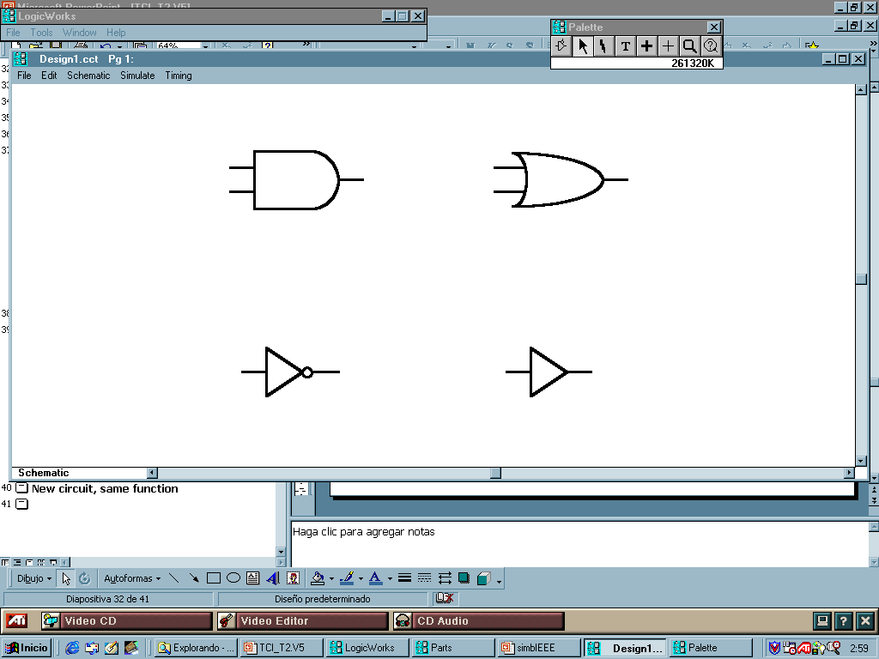

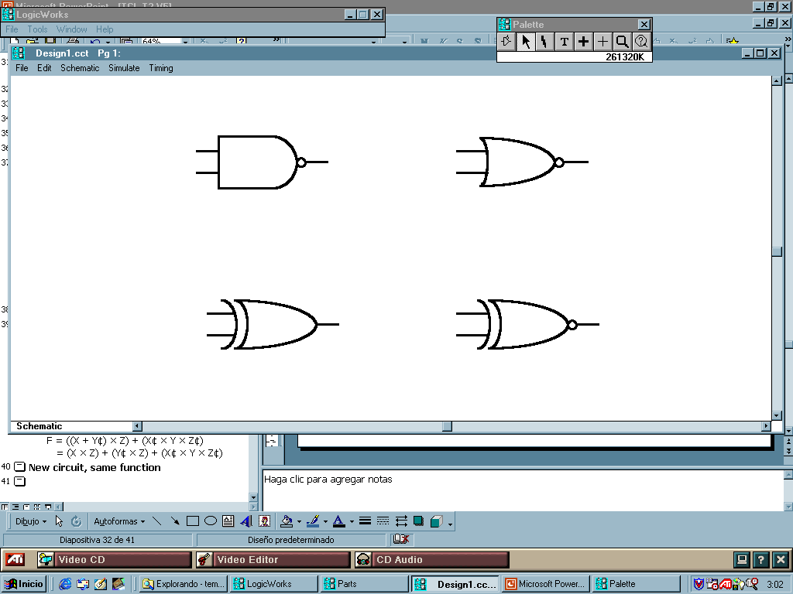

4. Implementación de funciones: puertas lógicas.
Símbolo IEEE
x | y | x · y
0 0 1 1 | 0 1 0 1 | 0 0 0 1
AND
&
x
y
x·y
NAND
x | y
0 0 1 1 | 0 1 0 1 | 1 1 1 0
x
&
y
TECNOLOGÍA Y ORGANIZACIÓN DE COMPUTADORES
Notes:
Para construir un sistema digital hay circuitos que sintetizan operaciones básicas. Es decir, el diseñador tiene que seleccionar los elementos de una biblioteca y determinar sus interconexiones.

Slide 35

4. Implementación de funciones: puertas lógicas.
Símbolo IEEE
OR
x | y | x+y
0 0 1 1 | 0 1 0 1 | 0 1 1 1
x
≥1
x+y
y
NOR
x | y
0 0 1 1 | 0 1 0 1 | 1 0 0 0
≥1
x
y
TECNOLOGÍA Y ORGANIZACIÓN DE COMPUTADORES

Slide 36

4. Implementación de funciones: puertas lógicas.
Símbolos IEEE
Inversor
x
0 1 | 1 0
x
Buffer
x | x
0 1 | 0 1
x
x
TECNOLOGÍA Y ORGANIZACIÓN DE COMPUTADORES
Notes:
Con un buffer se reestablece la señal (al ser los cables largos la señal se va deteriorando) tiene un pequeño retardo. Se usa para regenerar un señal o para introducir un retardo.

Slide 37


4. Implementación de funciones: puertas lógicas.
Símbolos IEEE
XOR
x | y | X ⊕ y
0 0 1 1 | 0 1 0 1 | 0 1 1 0
x
=1
x ⊕ y
y
XNOR
x | y
0 0 1 1 | 0 1 0 1 | 1 0 0 1
x
=1
y
TECNOLOGÍA Y ORGANIZACIÓN DE COMPUTADORES

Slide 38






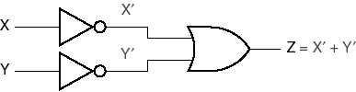

4. Implementación de funciones: puertas lógicas.
Leyes de De Morgan:
Equivalencia de símbolos de puerta NAND
x | y
0 0 1 1 | 0 1 0 1 | 1 1 0 0 | 1 0 1 0 | 1 1 1 0 | 1 1 1 0
TECNOLOGÍA Y ORGANIZACIÓN DE COMPUTADORES

Slide 39





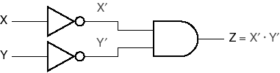

4. Implementación de funciones: puertas lógicas.
Leyes de De Morgan:
Equivalencia de símbolos de puerta NOR
x | y
0 0 1 1 | 0 1 0 1 | 1 1 0 0 | 1 0 1 0 | 1 0 0 0 | 1 0 0 0
TECNOLOGÍA Y ORGANIZACIÓN DE COMPUTADORES

Slide 40
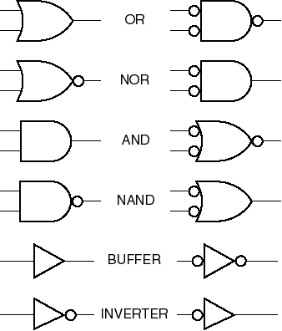
4. Implementación de funciones: puertas lógicas.
Símbolos equivalentes:
La equivalencia de símbolos puede se útil para la transformación de circuitos equivalentes
(Bubble-to-bubble)
Y facilitar la deducción y/o interpretación de un circuito
TECNOLOGÍA Y ORGANIZACIÓN DE COMPUTADORES
Notes:
Obsérvese que una función OR puede sintetizarse con dos inversores en las entradas y una NAND

Slide 41
4. Equivalencias de puertas lógicas. Resumen.
Ley de DeMorgan:
Equivalencia funcional:
Equivalencia símbolos:
Ley DeMorgan:
Equivalencia funcional:
Equivalencia símbolos:
X
x
X
x
x + y
X+Y
y
Y
x
X
x · y
Y
X·Y
y
TECNOLOGÍA Y ORGANIZACIÓN DE COMPUTADORES

Slide 42
Ejercicios.
Obtener las expresiones booleanas de los términos producto que se representan en los mapas de Karnaugh, que se muestran en las siguientes transparencias.
TECNOLOGÍA Y ORGANIZACIÓN DE COMPUTADORES

Slide 43
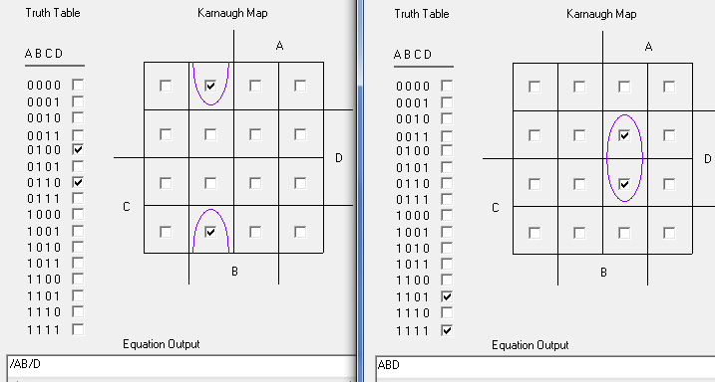
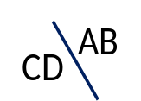

Slide 44
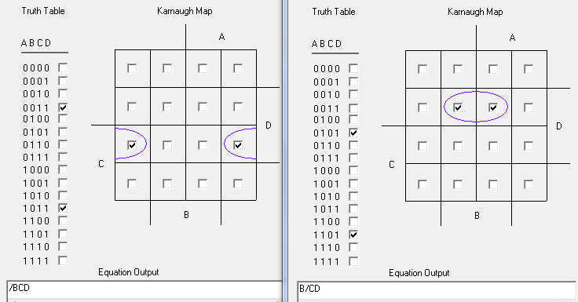

Slide 45
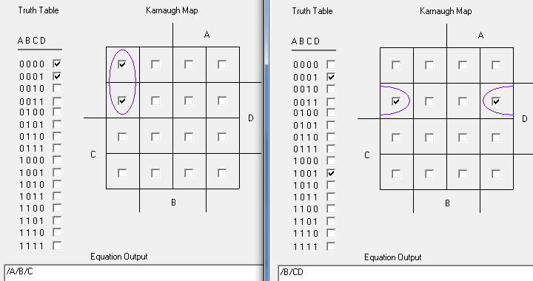

Slide 46
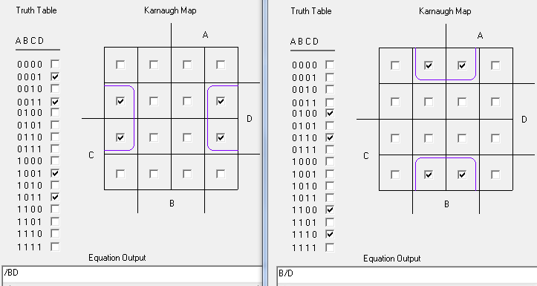

Slide 47
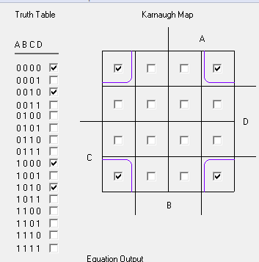
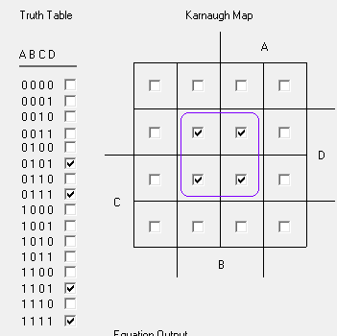

Slide 48
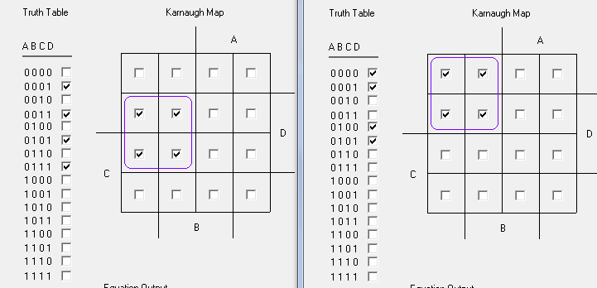

Slide 49
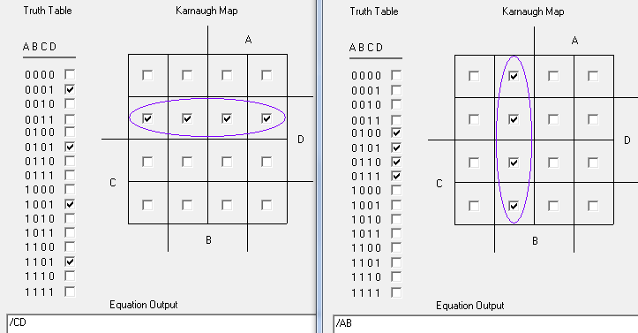

Slide 51
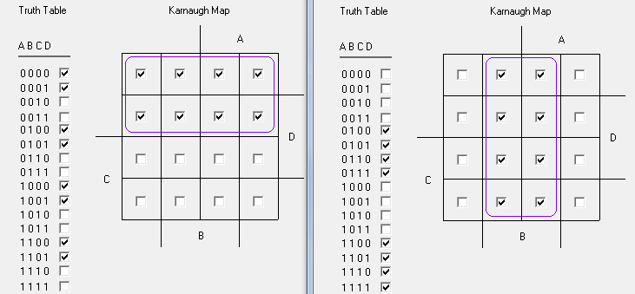

Slide 52
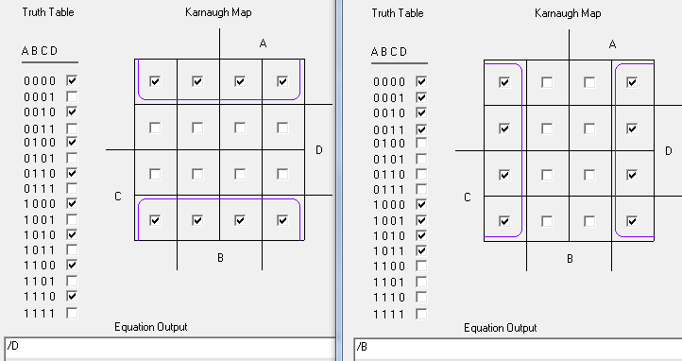

Slide 53
SEMINARIO 2
ALGEBRA DE CONMUTACION.
FUNCIONES DE CONMUTACION.
TECNOLOGÍA Y ORGANIZACIÓN DE COMPUTADORES
1º Grado en Ingeniería Informática.
Notes:
50 min

